Slide 1

CHÀO MỪNG CÁC CON ĐẾN VỚI MÔN TIẾNG VIỆT

Slide 2



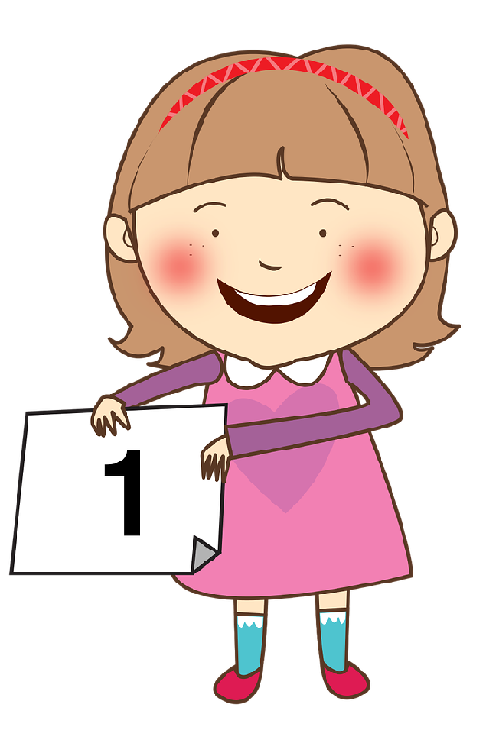



Slide 3


Slide 4
Từ chú bồ câu đến in – tơ - nét
Con người có nhiều cách để trao đổi với nhau. Từ xa xưa, người ta đã biết huấn luyện bồ câu đưa thư. Những bức thư được buộc vào chân bồ câu. Bồ câu nhớ đường rất tốt. Nó có thể bay qua một chặng đường dài hàng nghìn cây số để mang thư đến đúng nơi nhận.
- Bài viết có nội dung gì?
Đoạn viết nói về cách trao đổi, liên lạc bằng bồ câu thời xa xưa.

Slide 5
Từ chú bồ câu đến in – tơ - nét
T
Con người có nhiều cách để trao đổi với nhau. Từ xa xưa, người ta đã biết huấn luyện bồ câu đưa thư. Những bức thư được buộc vào chân bồ câu. Bồ câu nhớ đường rất tốt. Nó có thể bay qua một chặng đường dài hàng nghìn cây số để mang thư đến đúng nơi nhận.
C
N
B
N
- Bài viết có những chữ nào cần viết hoa?
Tất cả chữ cái đầu mỗi câu văn.

Slide 6

Luyện viết từ khó

Slide 7

Luΐİn νμĞt Ǉừ δó
in – tơ - nét
xa xưa
huấn luyện
chặng đường
hàng nghìn

Slide 8
BÀI MẪU
Thứ năm ngày 15 tháng 4 năm 2022
TΗĞng VΗİΙ
NΉ; – νμĞt: Từ chú bồ câu đến in – tơ - nét
Con người có nhiều cách để trao đổi với nhau. Từ
xa xưa, người ta đã biết huấn luyện bồ câu đưa thư.
Những bức thư được buộc vào chân bồ câu. Bồ câu
nhớ đường rất tốt. Nó có thể bay qua một chặng đường
dài hàng nghìn cây số để mang thư đến đúng nơi
nhận.

Slide 9


Viết bài
Tư thế ngồi viết:
Lưng thẳng, không tì ngực vào bàn.
Đầu hơi cúi.
Mắt cách vở 25 – 30 cm.
Tay phải cầm bút.
Tay trái tì nhẹ lên mép vở để giữ.
Hai chân để song song thoải mái.

Slide 10

SOÁT LỖI

Slide 11


NHẬN XÉT BÀI VIẾT
Viết đúng chính tả
Trình bày đúng, sạch đẹp

Slide 12
2
Luyện tập

Slide 13
2
Tìm từ ngữ có tiếng chứa eo hoặc oe
- Từ ngữ có tiếng chứa eo:
Chèo thuyền
- Từ ngữ có tiếng chứa oe:
Chim chích choè.

Slide 14
3
Chọn l hoặc n thay cho ô vuông
Dòng sông mới điệu àm sao
ắng lên mặc áo ụa đào thướt tha
Trưa về trời rộng bao a
Áo xanh sông mặc như à mới may.
Theo Nguyễn Trọng Tạo

Slide 15
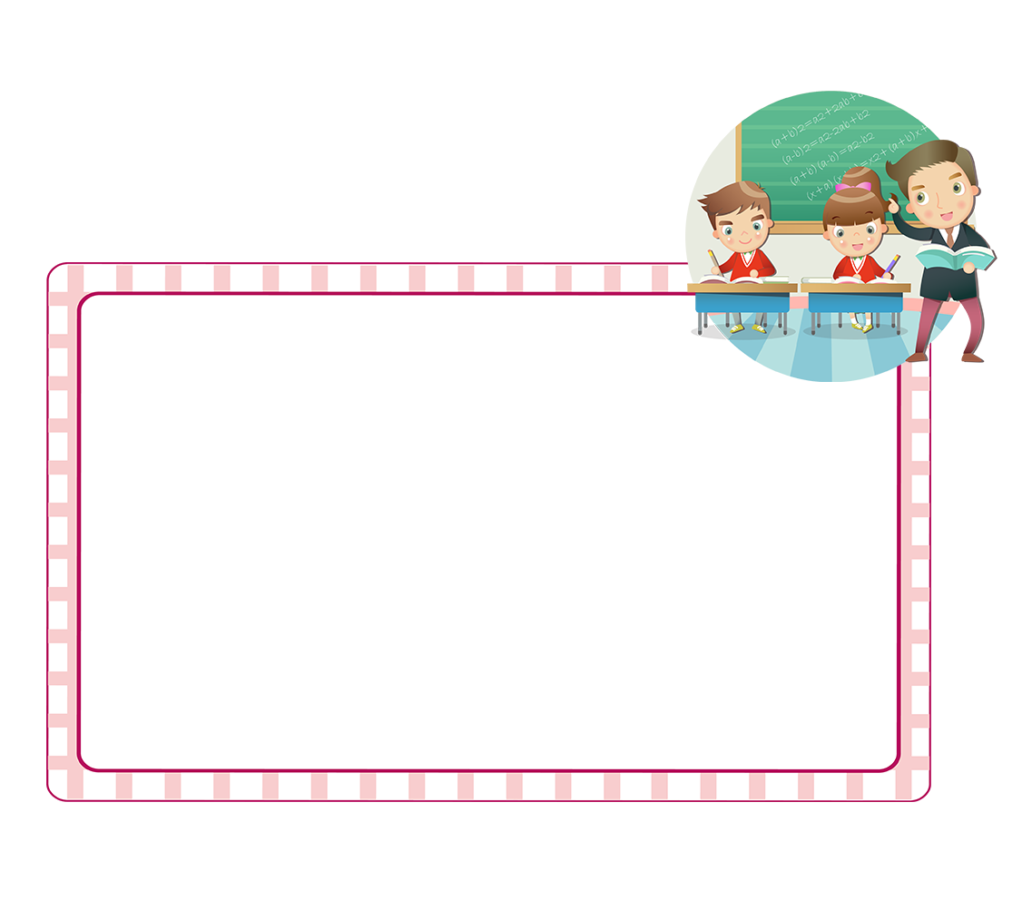
VẬN DỤNG
Luyện viết lại các từ viết sai.
Trao đổi với người thân về phương tiện giao tiếp, liên lạc.

Slide 16



